Slide 1

Titre professionnel Développeur Web et Web Mobile
Vandenbosch marina
18 janvier 2021
Notes:
Bonjour, je m’appelle Marina Vandenbosch et je me présente aujourd’hui pour le titre professionnel de développeur Web et web mobile.

Slide 2

Mon histoire
32 ans
Salariée du Groupe Crédit Mutuel depuis 2009
Lancement de la reconversion en Septembre 2020 vers le titre professionnel Développeur Web
Notes:
J’ai 32 ans et je travail pour le groupe Cm depuis 2009
J’exerce actuellement le poste d’assistante utilisateur dans un call center depuis 5 ans et j’ai choisi de lancer ma reconversion en septembre 2020,
J’ai réalisé une formation intensive de 4 mois suivi de deux mois de stage

Slide 3


Présentation du Centre de formation
A l’origine du projet ForEach Academy, des professionnels de l’IT exerçant dans la Région Hauts de France
Une école des métiers du numérique, dont l'équipe pédagogique est composée de passionnés, experts en IT
Les programmes des formations sont réalisés par des professionnels en activité́ dans la Région Hauts-de-France, qui travaillent régulièrement ensemble sur des projets numériques.
Symbol-It
Notes:
Sachant que je suis salariée, j’ai pu profiter du financement transition pro.
Pour en bénéficier, il était nécessaire de monter un dossier reprenant plusieurs critères, notamment celui du choix du centre de formation
J’ai réalisé 5 entretiens dans différentes écoles ‘epitech, afpa, foreach, wild code school et o’clock
et foreach academy s’est démarqué par son adaptation au marché actuel. Tant par le choix des langages de programmation enseignés en fonction de sa popularité, l’apprentissage des méthodes de travail en entreprise comme l’agilité et le SCRUM et aussi de pouvoir bénéficié de formateur en activité travaillant directement dans l’esn rattaché donc symbol-it

Slide 4
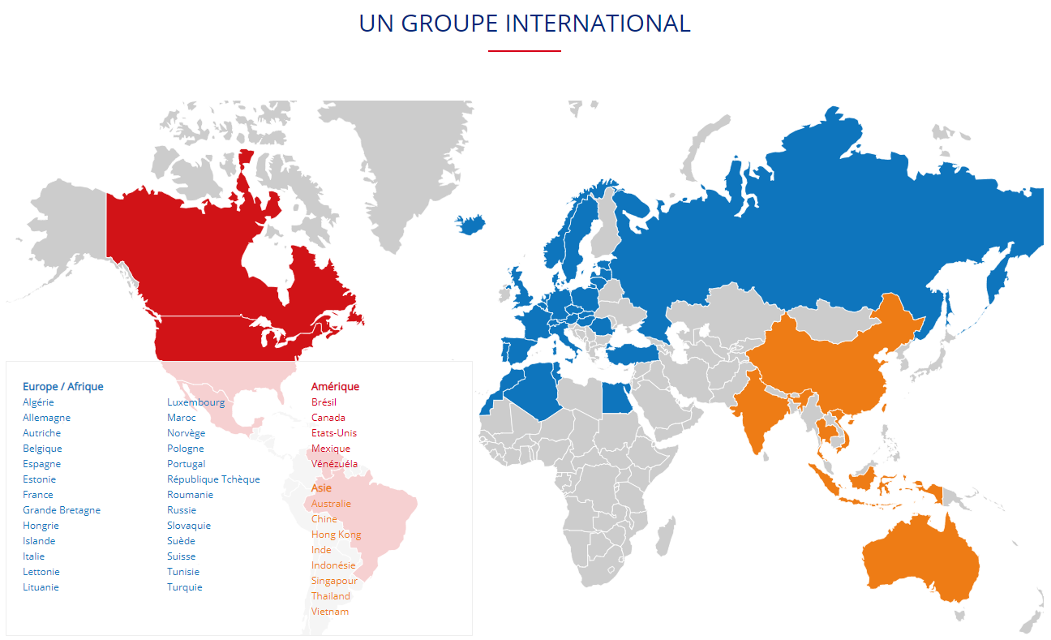
Présentation Entreprise Stage
Quelques Chiffres :
Euro-Information a toujours été à la pointe dans le domaine des technologies. L’entreprise a un engagement fort sur ce sujet, des partenariats avec des écoles, des universités, des laboratoires de recherche, des incubateurs de Startups ou des Fintech. L'innovation est au cœur des projets d'Euro-Information.
Développements ciblent plusieurs plates-formes (Zos, Unix, .Net, etc.) et font appel à différentes technologies et langages pour proposer des solutions pour des cibles Internet, Intranet, ou Mobile.
3500
Salariés
12
Sites géographiques
1500
Projets réalisés par an
Notes:
Comme préciser je travail pour le groupe Crédit mutuel, j’ai réalisé mon stage du 2 février au 30 avril en entreprise au sein du même groupe chez euro information.
J’ai pu réaliser une application sur le suivi sécurité des automates bancaires. Nous pourrons échanger sur ce sujet en entretien si vous le souhaitez

Slide 5

Contexte de réalisation du projet présenté
Cahier des charges
Environnement Humain
Environnement Technique
Schéma de principe
Notes:
Je vais maintenant vous présenter le projet réalisé pendant la formation
Dans un premier temps le cahier des charges
L’environnement humain puis technique et le schéma de principe

Slide 6

Marché aux puces de GrosVille Cahier des Charges
Contexte
Objectifs
Use Case
Notes:
Pour le cahier des charges, je vais vous présenter le contexte, les objectifs et le user case

Slide 7
Contexte
Aujourd’hui, pendant la semaine du marché aux puces, il faut aller en mairie de Grosville afin
d’aller réserver sa place.
La mairie souhaiterait désormais mettre à disposition des intéressés une application de
réservation en ligne des emplacements.
Il est demandé de créer :
Une page d’accueil avec la liste des marchés à venir et ancien marché. Sur cette même page le formulaire d’ajout d’un nouveau marché aux puces.
Ce formulaire sera masqué et apparaîtra lors d’un click sur un élément graphique indiquant que l’on souhaite ajouter un marché.
Une page d’inscription
Une page de validation
Un menu caché (devra être visible dynamiquement)
Ce menu sera composé de liens vers les pages « Listes des marchés » et « Inscription »
Notes:
Notre client le Marie de GrosVille (représenté par notre Campus Manager) nous a transmis sa demande : Créer une application permettant de gérer les marchés aux puces de sa ville
Ce projet a été réalisé étape par étape accompagné par les formateurs
Lors de la formation nous avons toujours eu le même principe de fonctionnement , c’est-à-dire que nous apprenions un langage back ou front pendant 2 semaines avec des cours et tp, puis nous appliquons notre apprentissage sur notre projet Marché aux puces

Slide 8
Objectifs
Eviter de maintenir une permanence « marché aux puces » à la mairie pendant chaque période d’inscription
Réserver son emplacement sans se déplacer
Application
Simple et intuitive
Responsive
Attrayante
Notes:
L’objectif de cette application pour le Maire de GrosVille est d’éviter de maintenir une permanence « marché aux puces » à la mairie pendant chaque période d’inscription et de réserver son emplacement sans se déplacer
L’application doit être simple, intuitive, responsive et attrayante,

Slide 9
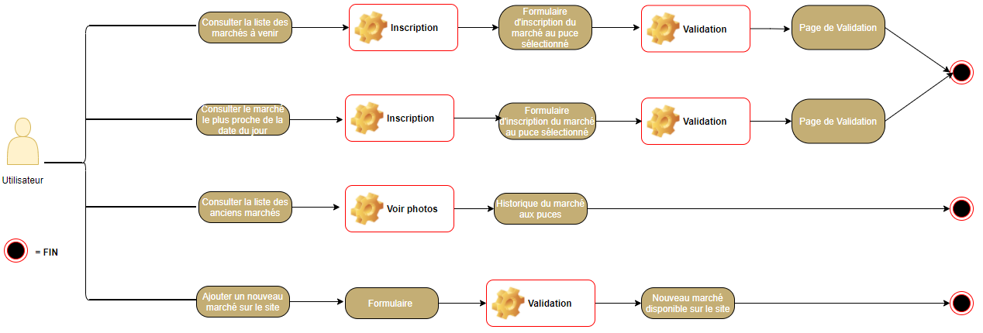
User Case
Notes:
J’ai réalisé le schéma qui correspond aux ensembles des actions possibles par l’utilisateur lors de l’utilisation de l’application

Slide 10

Environnement Humain
Accompagnement formateur pour chaque module
Chaque stagiaire a travaillé sur son propre projet
Entraide stagiaire

Slide 11
Environnement Technique
Windows : PowerShell
Slack
Google Chrome
JAVA : IDE IntelliJ
Framework Spring Boot
JPA/JDBC
Postman
JavaScript : IDE : Visual Studio Code
Live serveur VSCode
Framework Vue.js
Google Chrome/outils développeur
Base de données : PostGreeSql
pgAdmin 4
Draw.io
Html/Css : IDE : Visual Studio Code
Live serveur VSCode
Google Chrome/outils développeur
Formation : Présentiel du 14/09 au 30/10
Télé présentiel du 02/11 au 01/02

Slide 12
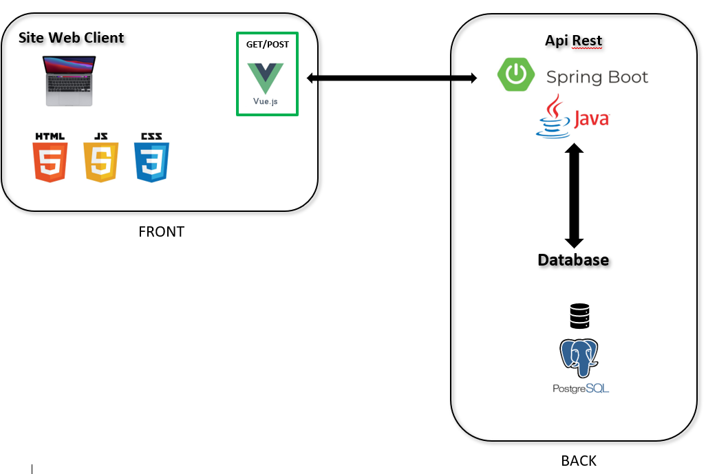
Schéma de principe

Slide 13
FRONT-END
Maquettes FIGMA
Maquettes HTML/CSS responsive
Dynamisation avec JavaScript
Gestion d’erreur
Validation des données utilisateurs
Notes:
Je vais aborder dans un premier temps la partie front end du projet, il y aura la présentation des

Slide 14
Marché aux puces de GrosVille Maquettes Figma
Page d’accueil
Page d’inscription
Page de validation
Notes:
Suite à la demande présente dans le cahier des charges, j’ai maquetté 3 pages
L’accueil, l’inscription et la page de validation

Slide 15
FIGMA
Figma est une application qui permet de créer des interfaces d'applications web & mobiles et qui offre en plus une solution de prototypage qui permet de présenter les interactions au clients où aux développeurs.
Application Open-Source
Notes:
C’est-à-dire qu’il est possible de réaliser dynamiquement une réaction à un bouton

Slide 16

Notes:
Voici la maquette de la page d’accueil de l’application
Nous retrouvons en haut à gauche le menu caché comprenant les liens demandés dans le cahier des charges
Les deux sections des marchés à venir et Anciens marché
J’ai choisi d’ajouter une section accueil reprenant le marché le plus proche de la date du jour afin de le mettre en évidence pour l’inscription

Slide 17

Notes:
La seconde partie reprenant à nouveau les anciens marchés
Plus bas nous trouvons l’élément graphique sur lequel l’utilisateur devra cliquer afin d’accéder au formulaire d’ajout d’un marché aux puces
Et en bas de page le footer qui reprendra des informations utiles

Slide 18

Notes:
Ensuite la page d’inscription reprenant en haut à gauche le menu,
Le nom du marché choisi par l’utilisateur
Le formulaire d’inscription et le bouton de validation
À nouveau le footer en bas de page

Slide 19
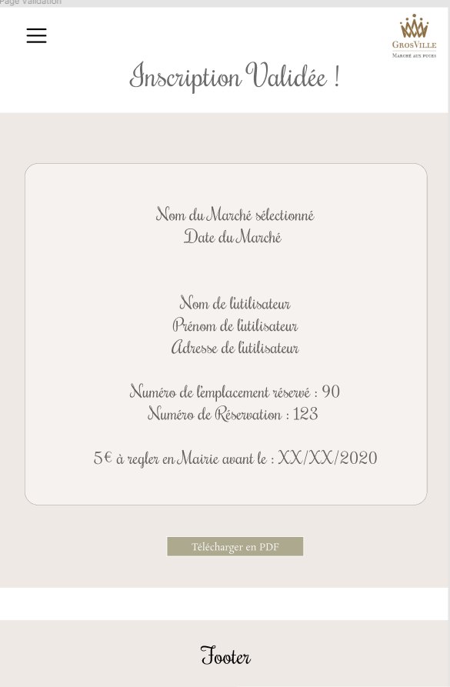
Notes:
et la page d’inscription reprenant toujours le menu
Le récapitulatif de l’inscription avec les informations de l’utilisateur

Slide 20
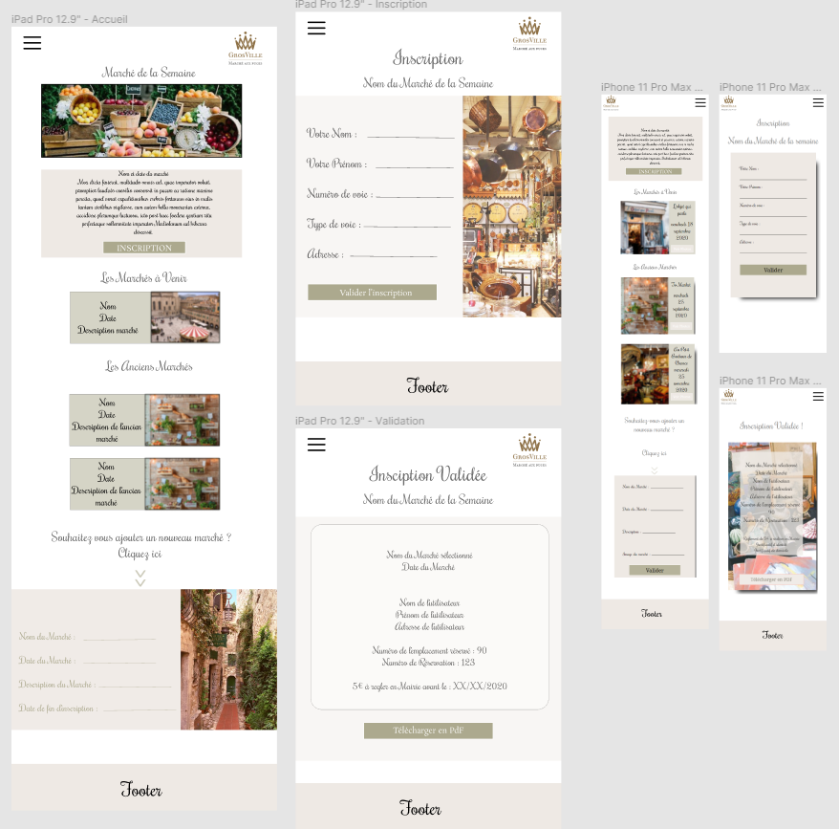
Responsive IPad & IPhone
Notes:
J’ai représenté les maquettes en également en format responsive, ici pour IPAD et IPhone

Slide 21
Marché aux puces de GrosVille Maquettes HTML/CSS
Page d’accueil
Page d’inscription
Page de validation
Notes:
Je passe maintenant à la partie maquettage en format HTML et CSS

Slide 22
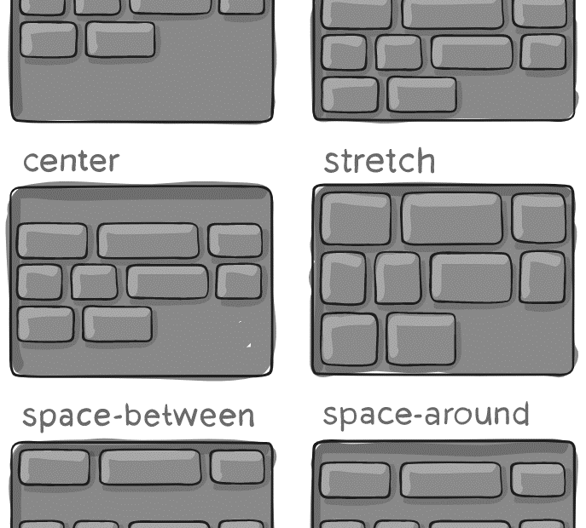
Page Accueil
Html et CSS
Utilisation des flexbox et Mediaqueries pour le responsive
Notes:
Comme tout à l’heure dans un premier temps la page d’accueil
J’ai choisi de mettre en style mes pages principalement avec du flexbox afin de faciliter le responsive du site

Slide 23
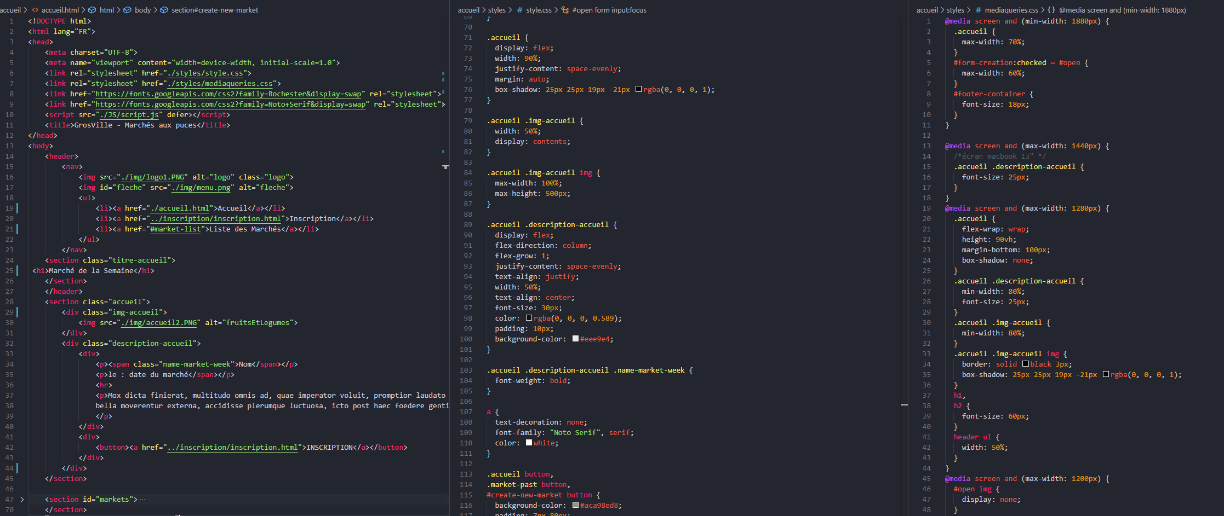
Notes:
Voici la page accueil de mon application en html
J’ai diviser mon css en deux parties : le style classique puis un fichier reprenant les média queries uniquement
J’ai un exemple de flex ici sur la section accueil (qui je le rappelle reprend le marché le plus récent) et grâce au media queries je peux facilement faire basculer mon contenu en dessous si la taille de l’écran est inférieur à 1280px

Slide 24
Page Inscription
Html et CSS
Utilisation des flexbox et Mediaqueries pour le responsive

Slide 25
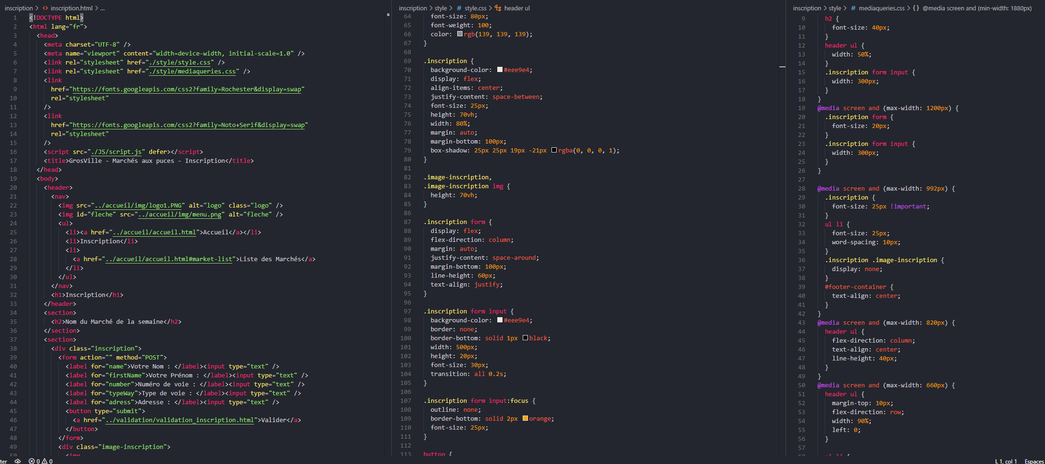
Notes:
Même principe pour l’inscription
Utilisation du flex et sur le responsive j’ai choisi de masquer l’image par exemple pour les devices plus petits

Slide 26
Page Validation
Html et CSS
Utilisation des flexbox et Mediaqueries pour le responsive

Slide 27
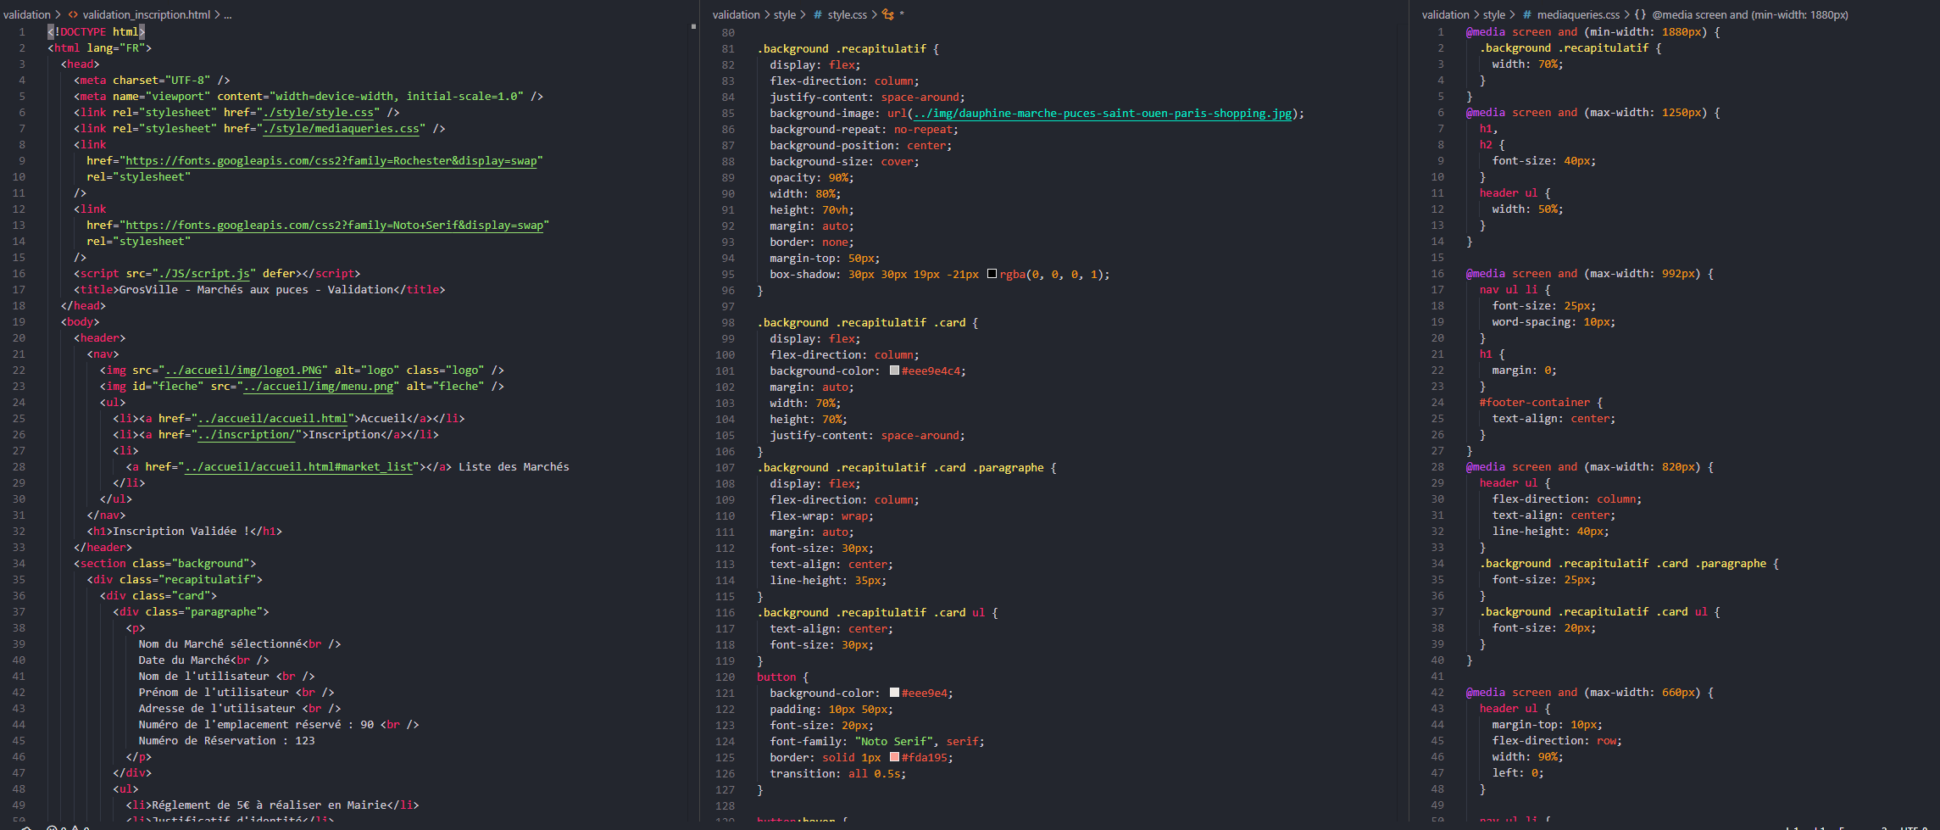
Notes:
Et même chose pour la page de validation
Utilisation du flex ce qui m’aide à changer l’orientation du menu en fonction de la taille de l’écran
J’ai utilisé différents niveaux pour couvrir la plupart des devices comme des écrans panoramiques, des écran 13 pouces mais aussi des ipad et des iphones

Slide 28
Marché aux puces de GrosVille Exemple de dynamisation en Javascript Affichage Menu
Page d’accueil
Notes:
Il était demandé dans le cahier des charges de réaliser un menu qui apparait et disparait, sur le projet final, le menu est réalisé grâces à l’ajout et suppression de classe et la propriété @click, j’ai choisi de vous la présenter en Javascript grâce à la méthode toggle

Slide 29
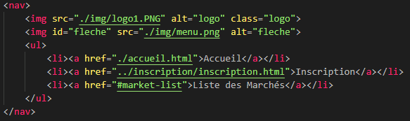
Dynamisation de l’affichage : Menu
Notes:
Ici nous retrouvons la partie navigation reprenant le menu et le logo de la ville

Slide 30
Dynamisation de l’affichage : Menu
Notes:
L’image est l’élément graphique sur lequel l’utilisateur devra cliquer

Slide 31
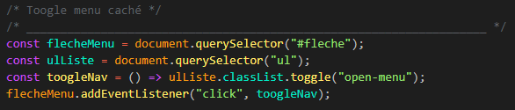
Dynamisation de l’affichage : Menu
Notes:
Je sélectionne dans un premier temps l’élément image et le menu avec la méthode document.QuerySelector
Grâce au toggle, j’ajoute une classe « open menu » sur mon élément UL
J’ajoute également un écouteur d’événement qui réagit au clique et déclenche le toggle

Slide 32
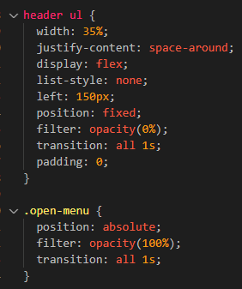
Dynamisation de l’affichage : Menu
Notes:
J’ai choisi d’utiliser l’opacité plutôt que le display none afin d’avoir un effet plus smooth

Slide 33

Marché aux puces de GrosVille Développer une interface utilisateur web dynamique
Notes:
J’ai choisi d’utiliser vue js, le framework progressif de javascript, pour créer l’intégralité de l’interface utilisateur de façon dynamique.
Les avantages de Vue sont qu’il est réactif, donc se met à jour lorsque les données changent grâce à la méthode computed par exemple et se base sur le principe de composants réutilisables
J’ai également utiliser Vue.Router dans mon application pour la navigation dans mes différentes pages

Slide 34
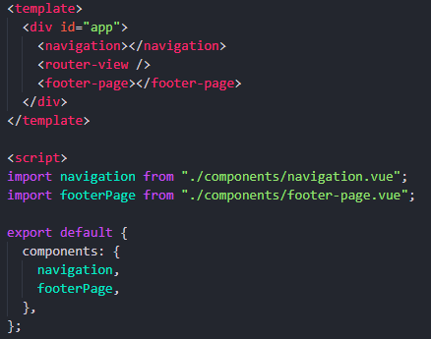
Création des composants réutilisables
Navigation
Footer
App.Vue
Notes:
Suite à l’analyse de mes maquettes, j’ai réalisé les deux premiers composants qui seront utilisés sur toutes les pages de mon application : la partie Navigation et la partie Footer
J’ai positionné ces deux composants dans mon fichier principal App.Vue et ai ajouté le routeur link pour la navigation dans mes différentes pages

Slide 35
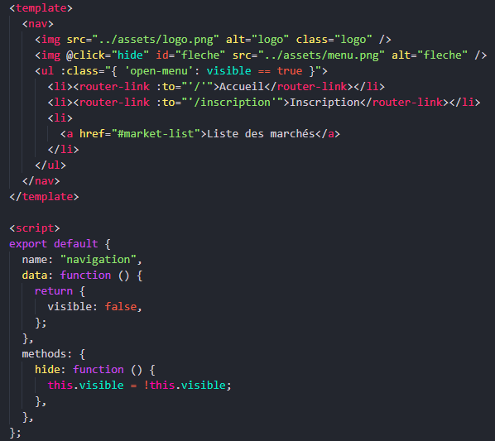
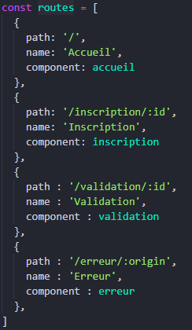
Composant Navigation
Router
Notes:
Sur la gauche mon composant Navigation, reprenant comme cité juste avant les deux routeur link menant vers la page d’accueil et la page d’inscription
J’ai à nouveau réaliser la dynamisation de l’affichage du menu grâce à ma donnée « visible » de type booléenne et ma méthode hide réagissant au @click sur l’image
et à droite la configuration de mon fichier js et les routes dont une routes erreur que je présenterai un peu plus tard

Slide 36
Page d’Accueil
La liste des marchés
Le marché à venir
Le formulaire d’ajout de marché
Notes:
Après l’analyse de ma maquette de la page d’accueil, j’ai identifier 3 composants à réaliser

Slide 37
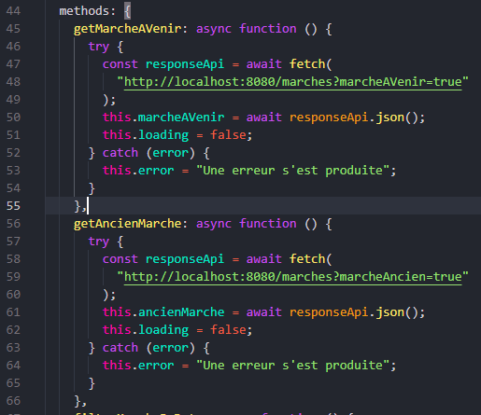
Composant Liste des Marchés
Deux types de marchés :
data: function () {
return {
loading: true,
error: "",
};
},
<div v-if="loading == false">
<p class="erreur" v-if="error != ''">{{ error }}</p>
Notes:
Afin de récupérer les données, je réalise deux requêtes asynchrone vers mon api rest et stock le resultat sous forme de json dans mes data via mes tableaux marche a venir ou marché ancien
Si la requête possède un statut 200, je change la valeur de loading et la passe à false
Si la requête échoue, je remonte une erreur et ajoute un message dans ma variable error
Grâce aux conditions positionnées sur mon template, une information du chargement des données sera afficher puis la page s’affichera après la récupération des informations, sinon un message d’erreur sera affiché

Slide 38
Composant Liste des Marchés
Deux types de marchés :
<liste-marches titre="Les Marchés à Venir" :marches="marcheAVenir">
</liste-marches>
<liste-marches titre="Les Anciens Marchés" :marches="ancienMarche" :ancien="true">
</liste-marches>
data: function () {
return {
marcheAVenir: [],
ancienMarche: [],
};
},
Notes:
J’ai réaliser mon composant liste des marches qui sera appellé à deux reprises sur ma page d’accueil
Le premier sera composé de l’attribut titre et aura pour valeur « les marchés à venir » et un second attribut marché qui aura pour valeur les données de la méthode get marché à venir
Même chose pour le second appel avec des valeurs différentes donc Anciens marchés en titre et ancien Marché en données retournées
J’y ajoute un attribut ancien qui a pour défaut la valeur true afin de faciliter la création de mes différentes div dans mon composant enfant que je vous présente juste maintenant

Slide 39
<template>
<section id="markets">
<h2 id="market-list">{{ titre }}</h2>
<div :class="{ 'market-coming': !ancien, 'market-past': ancien }">
<div v-for="marche in marches" :key="marche.id" class="card">
<img v-bind:src="marche.url_image" alt="img-card" />
<div class="card-description">
<p :class="{'name-market-coming': !ancien, 'name-market-past': ancien}">{{ marche.nom }}</p>
<p :class="{'date-market-coming': !ancien,'date-market-past': ancien}">{{ marche.date | date }}</p>
<button>
<router-link v-if="!ancien" :to="`/inscription/${marche.id}`">Inscription</router-link>
<router-link v-else :to="`/photos/${marche.id}`Voir photos</router-link>
</button>
</div>
</div>
</div>
</section>
</template>
<script>
export default {
name: "liste-marche",
props: {
titre: String,
marches: Array,
ancien: Boolean,
},
filters: {
date(valeur) {
return new Intl.DateTimeFormat("default").format(new Date(valeur));
},
},
};
Notes:
Je récupère dans mes props mes trois attributs déclaré précédemment : titre qui sera de type string, marché de type Array et ancien de type boolean
Je réalise ensuite mon template
Une balise h2 où Je reprends la valeur de titre déclaré dans mon parent
Je crée ensuite mes deux div correspondant aux sections marchés à venir et ancien marchés
Une première div avec une classe différente en fonction de la valeur du boolean donc coming si false et past si true
Je réalise une boucle dans mon tableau de marché et associe l’image enregistrée
Une nouvelle div englobant la description du marché avec deux paragraphes également adapté en fonction de la valeur du boolean
Et pour terminer, un router adapté à nouveau en fonction du boolean : le premier menant vers l’inscription du marché sélectionné grâce à son id donc l’url, sera de type localhost:8081/inscription/2
Ou le router enverra vers la page photos du marché qui n’est pas encore crée à ce jour

Slide 40
Composant Actualités
<actualites :marche="prochainMarche"> </actualites>
data: function () {
return {prochainMarche: null};
filterMarcheByDate : async function (){
await this.getMarcheAVenir();
let filter = _.orderBy(this.marcheAVenir,'date','asc')
this.filtreMarche = filter
},
getprochainMarche: async function () {
await this.filterMarcheByDate();
let prochainMarche = _.head(this.filtreMarche);
this.prochainMarche = prochainMarche;
},
Notes:
Mon composant actualité concerne le marché à venir le plus proche de la date du jour. Il est composé de l’attribut marché qui récupèrera les informations de ma méthode get prochain marché.
Afin de récupérer le prochain marché de la ville, j’ai eu l’occasion d’utiliser lodash qui est une bibliothèque JavaScript réunissant des fonctions afin de manipuler des données
Sur cette exemple, j’effectue dans un premier temps une méthode async qui réalise un filtre sur mes marchés à venir, ordonné par date ascendante.
Puis un second filtre sur les données retournées par la méthode précédente : je sélectionne le premier marché de la liste grâce à la fonction _head de lodash

Slide 41
<template>
<div>
<section class="titre-accueil">
<h1>Bienvenue sur le site de la Mairie de GrosVille</h1>
</section>
<section class="accueil">
<div class="img-accueil">
<img v-bind:src="marche.url_image" alt="fruitsEtLegumes" />
</div>
<div class="description-accueil">
<div>
<p>
<span class="name-market-week">{{ marche.nom }}</span>
</p>
<p>le : {{ marche.date | date }}</p>
<hr />
<p>
{{ marche.description }}
</p>
</div>
<div>
<button>
<router-link :to="`/inscription/${marche.id}`">Inscription</router-link>
</button>
</div>
</div>
</section>
</div>
</template>
<script>
export default {
name: "actualites",
props: {
marche: null,
},
filters : {
date(valeur) {
return new Intl.DateTimeFormat("default").format(new Date(valeur));
}
}
};
Notes:
Le composant actualité est presque identique à celui de la liste des marchés sauf qu’il n’y a pas de boucle car un seul marché est sélectionné
Dans les props nous retrouvons le marché filtré et un router link envoyant systématiquement vers l’inscription avec l’id du marché

Slide 42
Created
created: async function () {
this.getprochainMarche();
await this.getMarcheAVenir();
await this.getAncienMarche();
},
Notes:
Je réalise pour finir le hook created qui est appelé une fois l’instance créée reprenant les 3 précédentes méthodes
monter l’instance sur le DOM

Slide 43
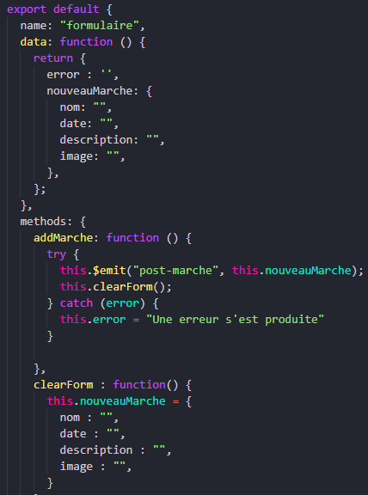
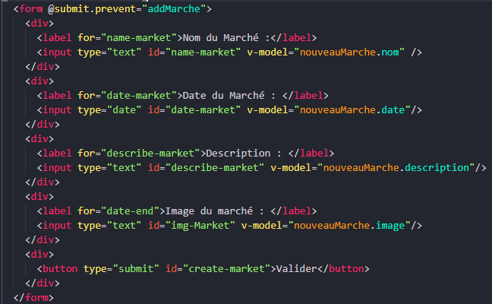
Composant Formulaire / Enfant
Notes:
Le dernier composant est le formulaire d’ajout d’un marché aux puces
J’ajoute sur la balise form l’évenement submit prevent qui réagit comme event.preventDefault() afin de ne plus recharger la page puis, j’associe tous mes input à l’objet présent dans mes data via les différents v-model
Sur la méthode, j’emet l’évenement « post marché » présent sur ma page d’accueil et passe en paramètre l’objet nouveau marché et pour finir je clean mon formulaire grâce à la methode clear form

Slide 44
Composant Formulaire /Parent
<formulaire @post-marche="postMarche"></formulaire>
postMarche: async function (nouveauMarche) {
try {
await fetch("http://localhost:8080/marches", {
method: "post",
headers: {
"Content-Type": "application/json",
},
body: JSON.stringify({
nom: nouveauMarche.nom,
date: nouveauMarche.date,
description: nouveauMarche.description,
url_image: nouveauMarche.image,
}),
});
await this.marcheSauvegarde();
} catch (error) {
this.error = "Une erreur s'est produite";
}
},
Notes:
Ma page d’accueil écoute l’événement enfant via @post-marche et déclenche la méthode postMarche
Dans la méthode, je récupère le paramètre de mon enfant nouveau marché et réalise mon post avec les valeurs concernées
J’appelle également la méthode asynchrone marcheSauvegarde qui appelle elle-même les différentes méthodes get marché afin d’afficher la nouvelles données

Slide 45
Composant Formulaire /Parent
computed: {
disabled: function () {
return (
this.nouveauMarche.nom == "" ||
this.nouveauMarche.date == "" ||
this.nouveauMarche.description == "" ||
this.nouveauMarche.image == ""
);
},
Notes:
Contrôle données utilisateur afin d’éviter la saisie à vide

Slide 46
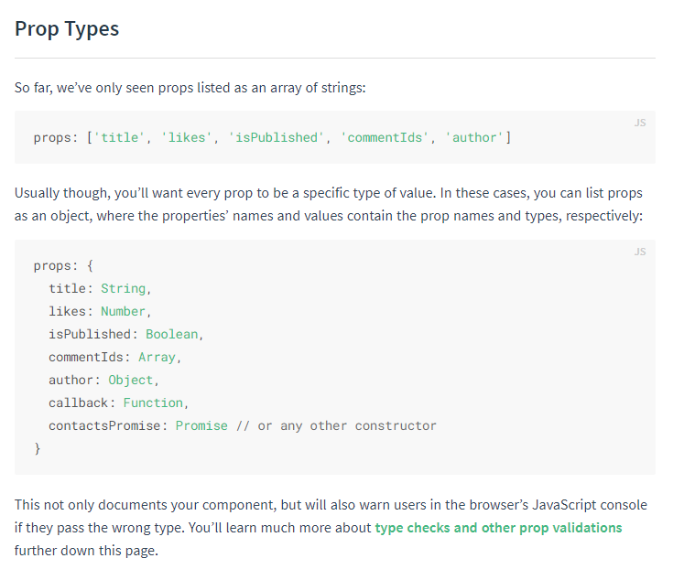
Recherche à partir d’un site anglophone
Notes:
Concernant la recherche sur un guide officielle côté front, j’avais besoin de connaitre quelles etaient le type des props possibles afin de communiquer entre mon parent et mes enfants
Car comme indiqué sur cette documentation, j’ai rencontré le message d’erreur en console me prévenant que le type choisi n’était pas adapté
J’ai trouvé sur le site
https://vuejs.org/v2/guide/components-props.html
Les différentes associations possibles et les ai appliquées sur mon appli comme les Array ou les boolean

Slide 47
Synthèse et conclusion FRONT-END
Respect du cahier des charges :
Toutes les pages et fonctionnalités ont été mise en place lors de la création du projet
Page d’accueil avec la liste des nouveaux et anciens marchés
La création et fonctionnement du formulaire d’ajout d’un marché
Les pages d’inscription et de validation
Satisfactions /difficultés :
Difficulté : Dynamisation de la section accueil
Satisfaction : Dynamisation de toutes les données (menu,footer)
Notes:
Le plus difficile a été de trouver la bonne fonction pour pouvoir récupérer la numéro de la semaine
Cela a été une difficulté et une satisfaction car c’est une partie qui a presque été réalisé en autonomie

Slide 48
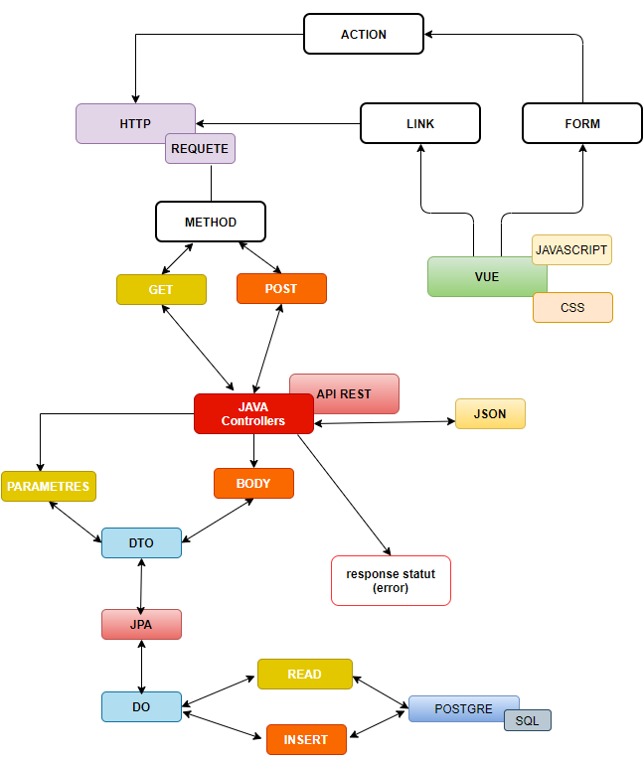
Schéma de Workflow détaillé
Notes:
Avant de passer à la partie back , voici l’architecture détaillée de mon application
Nous avons visualiser la partie vue gérer en JS, CSS et les requêtes réalisées afin de communiquer avec le back
Mon api est l’élément centrale de l’application, notamment les Controller créer pour réaliser ces requêtes avec les paramètres et les request body
La partie JPA qui m’a permise de transformer mes do en dto et inversement et également interroger ma base de données post gre

Slide 49
BACK-END
La base de données
Le serveur
Notes:
Je passe donc à la partie back end du projet, avec la base de données et le serveur

Slide 50
Marché aux puces de GrosVille La base de données
Choix du type de database
Data dictionnary
MCD MLD MPD
CRUD
Notes:
Concernant la base de donnée, je vais vous parler du choix du type de data base, du dictionnaire de données, des mcd, mld et mpd et pour terminer des exemples de CRUD

Slide 51
PostgreSQL 13 pgAdmin 4
PostgreSQL est un puissant système de base de données relationnelle objet open source avec plus de 30 ans de développement actif qui lui a valu une solide réputation de fiabilité, de robustesse des fonctionnalités et de performances.
pgAdmin est la plate-forme d'administration et de développement Open Source pour PostgreSQL
Notes:
Nous avons été formé avec postgreSQL, logiciel connu et actif depuis 30 ans, il est open source et possède un plate forme d’admistration

Slide 52
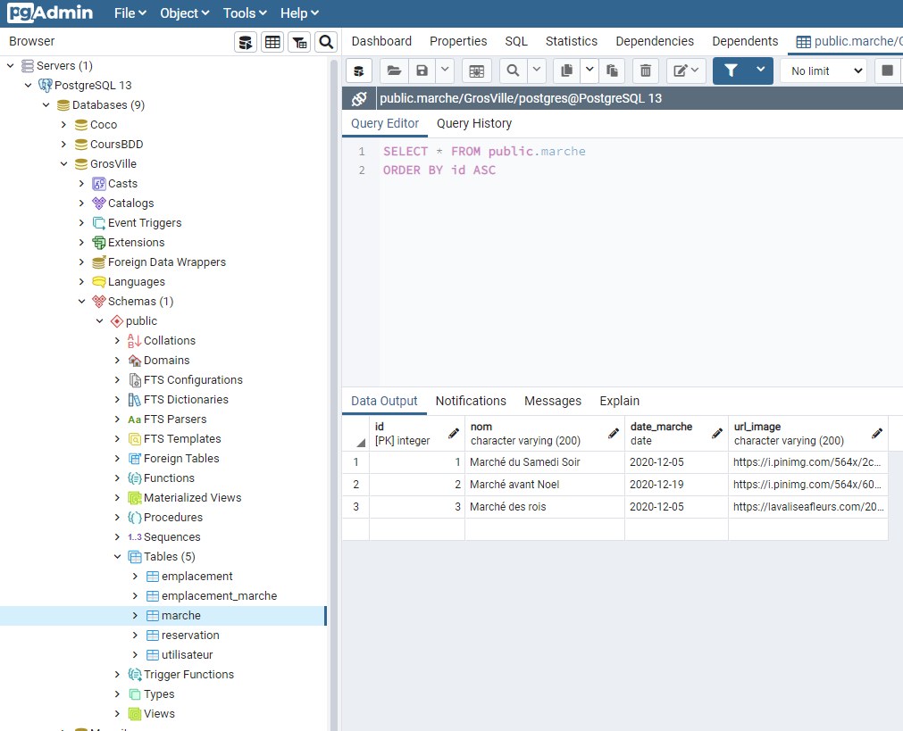
PostgreSQL 13 pgAdmin 4
Notes:
Nous trouvons sur la gauche toutes les informations nécessaire à notre base comme les différentes tables ou les informations sur les foreign key
L’éditeur de requête sur la droite et l’historique des requêtes puis le résultats sous forme de tableau,

Slide 53
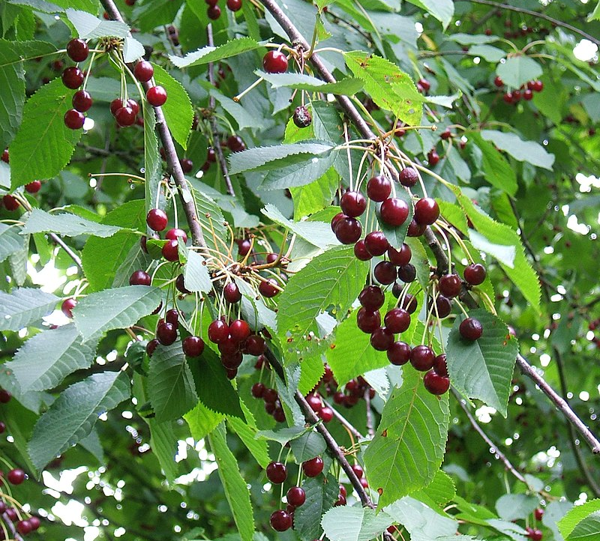
Méthode MERISE
Notes:
Pour la conception, nous avons aborder la méthode MERISE qui a pour but de concevoir un système d'information, et est basée sur la séparation des données et des traitements à effectuer en plusieurs modèles conceptuels et physiques.

Slide 54

Data Dictionnary

Slide 55
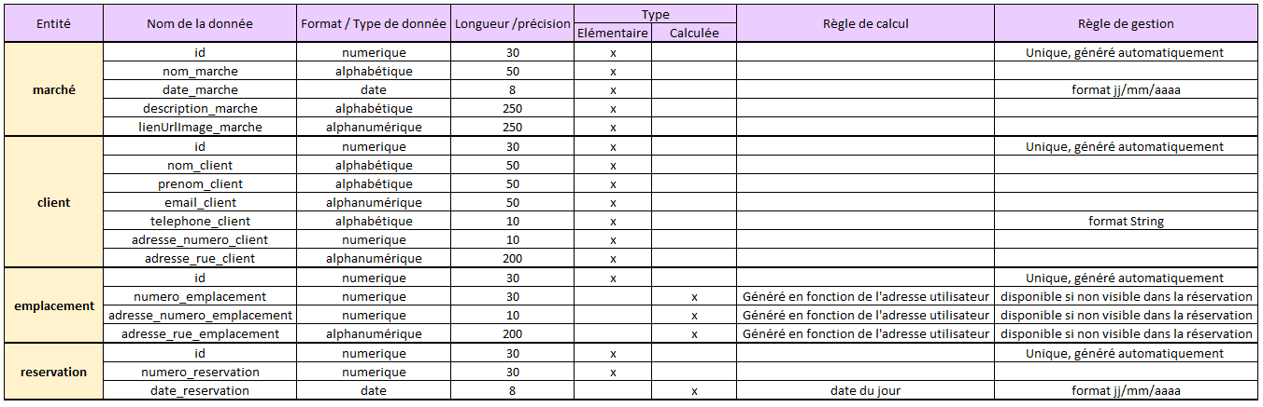
Notes:
Après la lecture du cahier des charges, j’ai récolté toutes les informations nécessaire et construit le dictionnaire de données afin d’y retranscrire toute les données importants à utiliser dans l’application
J’ai identifié 4 entités : marché, l’utilisateur, emplacement et réservation puis j’ai nommé et identifié le type de chaque données,

Slide 56
MCD MLD MPD
Notes:
J’ai ensuite procédé à la réalisation de mes trois modèles le mcd, le mld et mpd

Slide 57
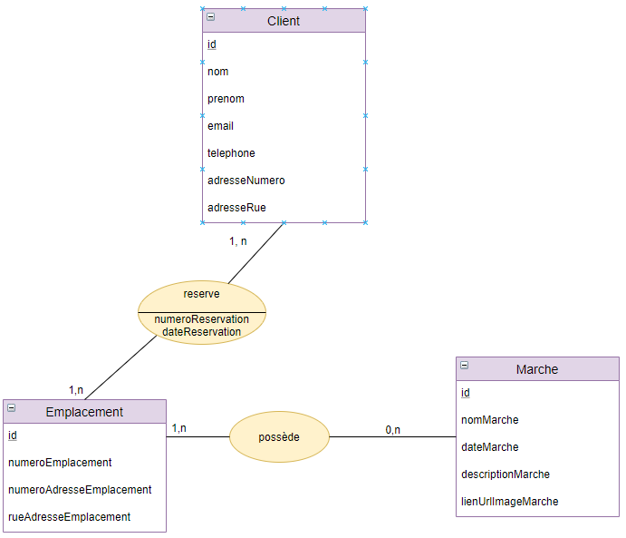
MCD
1
Notes:
J’ai choisi de représenté 3 entités : utilisateur, emplacement et marché avec les informations recueillies dans le dictionnaire de données et de représenter la réservation par la liaison emplacement et client
Concernant les Cardinalités :
Dans la relation emplacement/marché :
L’emplacement sera disponible pour un ou plusieurs marchés à venir.
Le marché possède 1 ou plusieurs emplacements .
Relation emplacement/client :
L’emplacement sera réservé par un ou plusieurs clients dans différents marché
Le client réservera un ou plusieurs emplacements dans différents marché
.

Slide 58
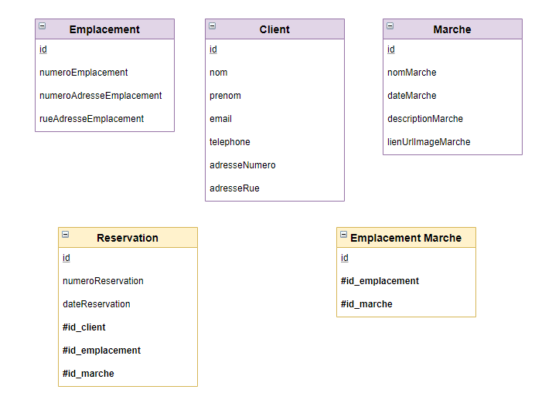
MLD
Notes:
Une fois le MCD terminé je l’ai transformé en MLD pour avoir la conception de ma base de donnée répondant au besoin client
J’ai crée deux nouvelle entités :
La réservation qui prendra aura en foreign key l’utilisateur, l’emplacement et le marché
et emplacement marché qui aura en foreign key emplacement et marché

Slide 59
MPD
CREATE DATABASE grosville;
CREATE TABLE utilisateur (
id serial PRIMARY KEY,
nom character varying(100) NOT NULL,
prenom character varying(100) NOT NULL,
email character varying(50) NOT NULL,
telephone integer NOT NULL,
numero_de_rue integer NOT NULL,
adresse character varying (250) NOT NULL
);
CREATE TABLE emplacement (
id serial PRIMARY KEY,
numero integer NOT NULL,
numero_de_rue integer NOT NULL,
adresse character varying (250) NOT NULL
);
CREATE TABLE marche (
id serial PRIMARY KEY,
nom character varying(200) NOT NULL,
date DATE NOT NULL,
description character varying (500),
url_image character varying(200)
);
Notes:
Pour terminer, j’ai donc saisie mon script sql sur pgAdmin
Chaque table possède sa primary key avec des contraintes comme la longueur des caractères ou des données obligatoires

Slide 60
MPD
CREATE TABLE reservation (
id serial PRIMARY KEY,
date DATE NOT NULL,
numero_reservation integer NOT NULL,
id_utilisateur integer NOT NULL,
id_emplacement integer NOT NULL,
id_marche integer NOT NULL,
FOREIGN KEY (id_utilisateur) REFERENCES utilisateur(id),
FOREIGN KEY (id_emplacement) REFERENCES emplacement(id),
FOREIGN KEY (id_marche) REFERENCES marche(id)
);
CREATE TABLE emplacement_marche (
id serial PRIMARY KEY,
id_emplacement integer NOT NULL,
id_marche integer NOT NULL,
FOREIGN KEY (id_emplacement) REFERENCES emplacement(id),
FOREIGN KEY (id_marche) REFERENCES marche(id)
);
Notes:
puis j’ai integré les deux nouvelles entitées avec les foreign key nécessaire à la construction de ces tables

Slide 61

CRUD
Notes:
La dernière partie de la base de données concerne les requêtes crud
Je vais vous présenter des exemples de chaque type de requete, une create, read update et delete

Slide 62
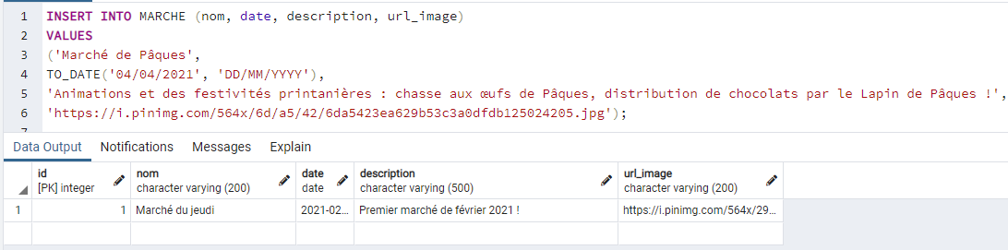
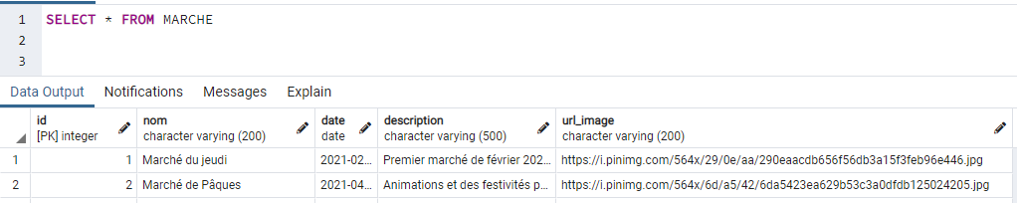
CREATE
Requête
résultat
Notes:
La première requête create concerne l’insertion d’un marché au puce dans la table marché
J’effectue une requête d’insertion avec le mot clé insert into, j’indique ensuite le nom de la table et le nom de chaque colonne puis les valeur à insérer dans celles-ci

Slide 63
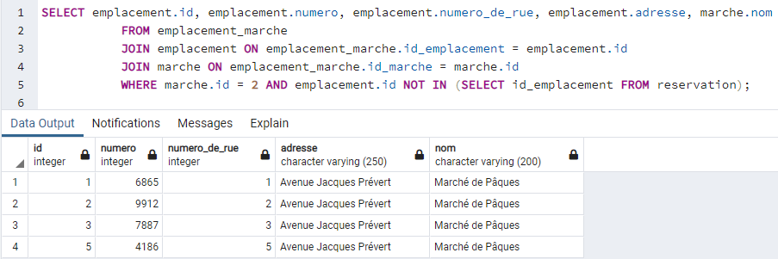
READ : Lister les emplacements disponibles
Notes:
///TODO : ajouter un screen de la table de liaison « emplacement marché »
La deuxième requête read comporte des jointures, il s’agissait d’une demande lors de l’un de nos tp de formation : pouvoir lister les emplacements disponibles dans un marchés
J’ai précédemment insérer 5 emplacements possèdant l’id de 1 à 5 dans le marché au puces comportant l’id numéro 2 le marché de paques
J’ai ensuite réalisé une requête dans la table réservation pour réserver l’emplacement avec l’id numéro 4 du marché au puces le marché de paques
Pour récupérer les emplacements disponibles d’un marché, j’ai choisi d’utiliser la table de liaison emplacement marché qui comporte l’id marché et id emplacement
J’ai fais ma requête avec en jointure la table d’emplacement sur l’id emplacement
La table marché sur l’id marché
J’ai terminé ma requête par un filtre avec la clause where. Je selectionne l’id marché 2, mon marché de paques et les emplacement qui ne sont pas dans la table réservation. Pour rappel, la table réservation possède les FK marché, emplacement et utilisateur. Je peux donc trier mes données grâce à cette table.
Sachant que l’id 4 emplacement a été réservé avant cette requête, celui-ci n’est pas visible dans la liste des emplacements disponibles car l’emplacement 4 du marché 2 est dans la table de réservation

Slide 64
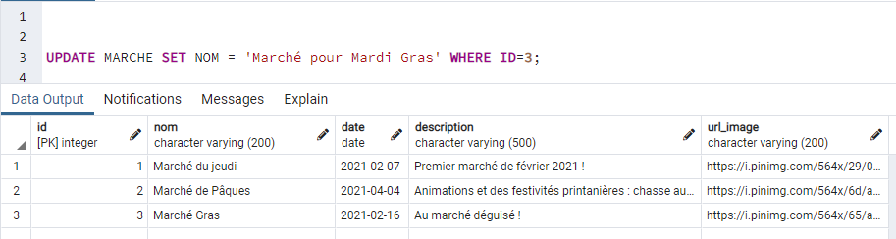
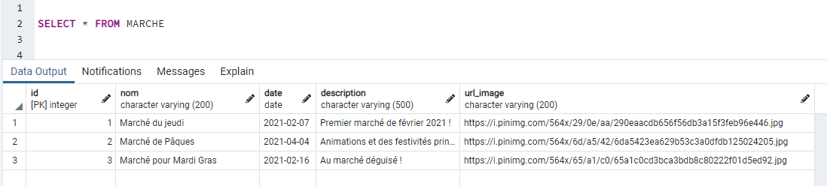
UPDATE
Requête
résultat
Notes:
J’effectue une requête update avec le mot clé update, j’indique ensuite le nom de la table à modifier puis la colonne avec le mot clé set nom, la nouvelle valeur et la condition where

Slide 65
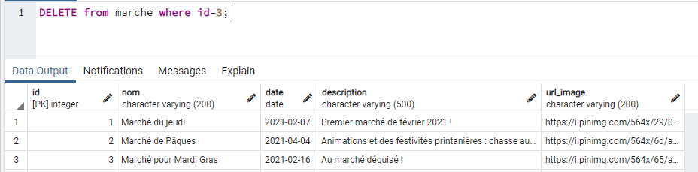
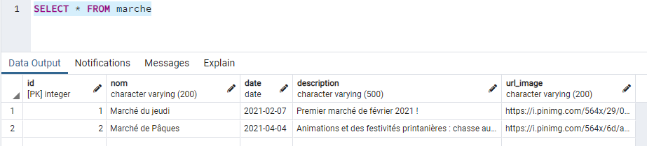
DELETE
Requête
résultat
Notes:
J’effectue une requête delete avec le mot clé delete, j’indique ensuite la ligne à supprimer grâce à la condition where

Slide 66
Marché aux puces de GrosVille Le serveur
Choix de la technologie
Architecture des fichiers
Services
Contrôleurs
Données en entrée, données attendues, données obtenues
Gestion d’erreur
Validation des données utilisateurs

Slide 67

Choix de la technologie
JAVA
Notes:
Nous avons été formé au langage Java qui est un langage de haut niveau, ce qui signifie que Java résume la plupart des détails complexes de la machine (ordinateur) tels que la gestion de la mémoire, etc. Nous avons pu ainsi nous concentrer uniquement sur la programmation. Java a été conçu pour être relativement convivial pour les débutants.

Slide 68

Framework
Notes:
Spring est un framework open source pour construire et définir l'infrastructure d’une application Java, dont il facilite le développement et les tests.
Il facilite énormément la mise en place de mécaniques comme le traitement de requêtes HTTP où connexion à une base de données...

Slide 69

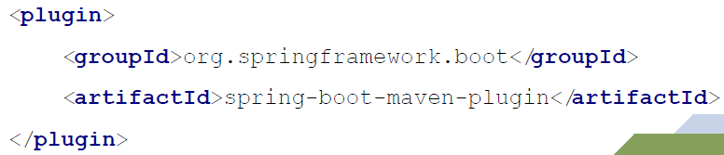
Notes:
Pour aider le développeur dans la gestion des librairies externes, il existe des outils dédiés comme les gestionnaires de dépendances.
▰ j’ai utilisé le fichier pom.xml de Maven qui m’a permis de télécharger des librairie externes qui seront utilisées dans l’application et y ajouter mes différentes dépendances

Slide 70
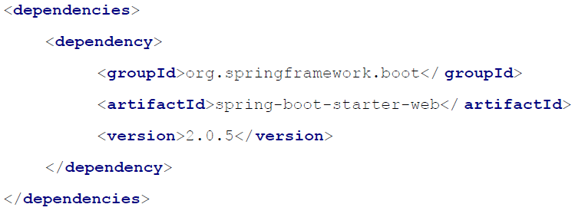
« Super dépendances »
Notes:
Les “super dépendances” de spring s’ajoutent de manière classique en ajoutant celles-ci au fichier pom.xml

Slide 71
Principales dépendances
spring-boot-starter-web:
Utile pour exposer sur le web une application :
API Rest, Spring MVC, etc.
spring-boot-starter-test:
Packaging pour les tests unitaires et
d'intégration : Junit, Mockito, etc.
spring-boot-jdbc-starter: Utilitaire de connexion à une base de données
Notes:
Spring à de nombreuses dépendances, j’ai principalement utilisé la spring boot starter web ,,,,

Slide 72

Architecture des fichiers
Notes:
Concernant l’architecture des fichiers

Slide 73
Spring
API Rest
Notes:
J’ai décidé de créer une API Rest
REST (representational state transfer) : est un style d'architecture logicielle définissant un ensemble de contraintes à utiliser pour créer des services web.”
REST est un protocole de communication dans une relation client/serveur et place la notion de “Ressource” au centre du modèle de développement.
Ressource/Resource: Représentation textuelle, d’un objet ou d’un concept, qui peut être identifiée.
Concernant le projet , l’exemple d’une ressource serait un utilisateur ou une réservation de marché aux puces
En règle général, le contenu des échanges entre un client et un serveur sera formalisée en Json, issu du langage Javascript.

Slide 74
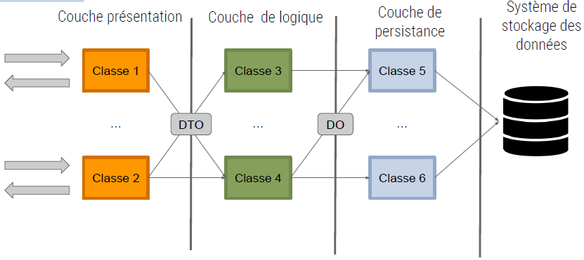
Découpe de l’Api via la modèle n-tiers
Notes:
J’ai choisi d’utiliser le modèle n-tiers permet, au besoin, de réaliser des modifications sur l’API sans à avoir modifier la structure des méthodes (changer de base de données par exemple).
La couche de présentation est responsable de l’interaction de l'application avec l’utilisateur
La couche de logique fournit les données calculées à la couche de présentation sous la forme de “Services” appeler depuis les classes de la couche de présentation (comme le service de récupération des emplacements du marché aux puces par exemple)
La couche de persistance des données est la seule couche interagissant avec le système de stockage des données. On parle de DAO pour Data Acces Object. Elle n'interprète en rien les données extraites et se contente de les propager à la couche Logique qui saura en faire l’usage demandé par la couche de présentation (lecture de fichiers, interaction avec une BDD…)
▰ DO : Data Object. Ne fait que porter les données issues du système de stockage
▰ DTO : Data Transfer Object. Sert à encapsuler plusieurs données à transférer ensemble. Il peut être de nouveaux objets, ou d’autres DTO

Slide 75
Lien avec Spring : Stéréotypes
Présentation : @Controller, @RestController
Logique : @Service
Persistance : @Repository
Notes:
Les Stéréotypes Spring servent à identifier à quelle couche appartient une classe . Ces annotations doivent être posées sur les implémentations.

Slide 76
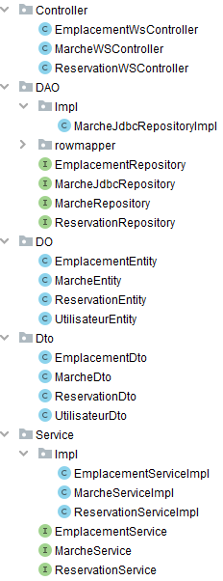
Couche de présentation
Notes:
Voici l’architecture de mes fichiers du projet marchés aux puces
Les controllers sont stockés ensembles dans un dossier controller, représentant ma couche de présentation qui réceptionne les données calculées par les services

Slide 77
Couche de logique
Notes:
Les services sont stockés ensembles dans un dossier services, représentant ma couche de logique qui réceptionne les données propager par ma couche de persistance

Slide 78
Couche de persistance
Notes:
Les Repository sont stockés ensembles dans un dossier Repository DAO représentant la couche de persistance, celle qui communique directement avec ma bdd

Slide 79
DO et DTO

Slide 80
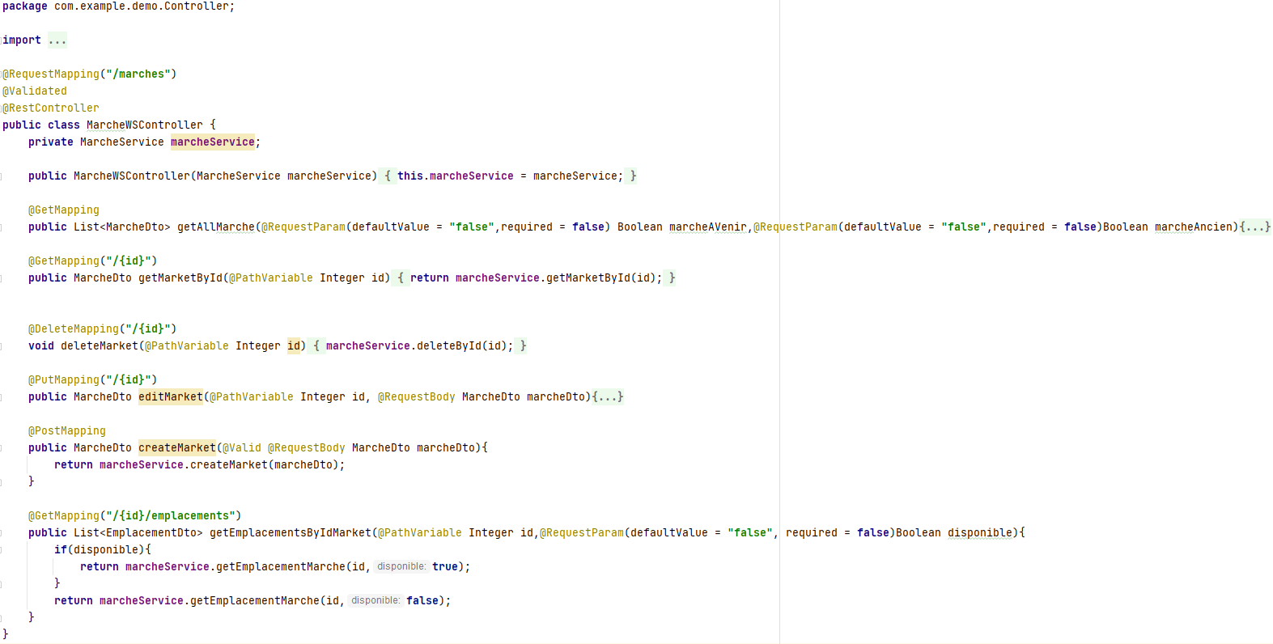
Notes:
@RequestMappging("/marches") permet à une méthode d’un @Controller d’être exécutée lorsqu’une requête HTTP respectant les critères spécifiés est reçue par l’application
j’ai utilisé sur mon controller Marché de mon API les alias :
@GetMapping("/{id}"): afin de réaliser une requête get depuis l’url et je récupère ma variable dans les paramètres de la méthode via l’annotation @PathVariable Integer id
@GetMapping("/{id}/emplacements"): requête en utilisant des sous ressources avec plusieurs paramètres de l’url via l’annotation @RequestParam(defaultValue = "false", required = false)Boolean disponible)
@PostMapping : requête depuis le corps de la requête écrit au format Json, la récupération se fait via l’annotation @RequestBody
@DeleteMapping("/{id}"): requête delete via l’url qui retourne un statut http précisant la réussite ou non de l’appel.
@PutMapping("/{id}"):mise à jour depuis l’url via l’annotation @PathVariable Integer id,requête depuis le corps de la requête écrit au format Json, la récupération se fait via l’annotation @RequestBody

Slide 81
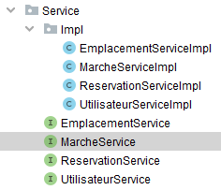
public interface MarcheService { MarcheDto createMarket(MarcheDto marcheDto); //create MarcheDto getMarketById(Integer id); //read MarcheDto editMarket(MarcheDto marcheDto); //update void deleteById(Integer integer); //delete List<MarcheDto> getAllMarket(Boolean marcheFutur, Boolean marcheAncien); List<EmplacementDto> getEmplacementMarche(Integer id,Boolean disponible); }
Notes:
Création de services pour chaque entité de mon Api.
Il s’agit de la couche qui fournira les données calculées à la couche de présentation
Les services seront un attribut des contrôleurs afin d’avoir la possibilité d'appeler les méthodes déclarées
Dans mon service, J’ai déclaré une méthode me permettant de rechercher les marchés aux puces passés et à venir

Slide 82
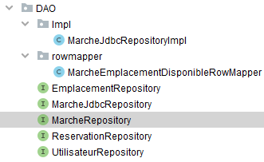

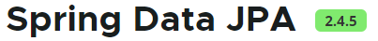
public interface MarcheRepository extends CrudRepository<MarcheEntity, Integer> { List<MarcheEntity> findByDateGreaterThan(Date date); List<MarcheEntity> findByDateLessThan(Date date); }
Notes:
J’ai ensuite déclarée deux méthodes personnalisées dans ma couche de persistance
Pour réaliser mes requêtes, j’ai choisi d’utiliser principalement sur mon application JPA ou Java Persistance API qui est une Api basée sur les annotations.
Spring Data est un ORM (Object Relationnal Mapping) : son but est de créer un lien entre les objets Java du métier et la persistance des données dans une base de données relationnelle.

Slide 83
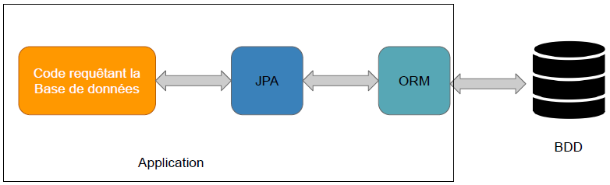
@Entity
@Table(name="MARCHE")
public class MarcheEntity {
@Id
@GeneratedValue(strategy = GenerationType.IDENTITY)
private Integer id;
@Column
private String nom;
@Column(name = "date_marche")
private Date date;
@Column
private String url_image;
@ManyToMany
@JoinTable(name = "EMPLACEMENT_MARCHE",
joinColumns = {@JoinColumn(name = "ID_MARCHE")},
inverseJoinColumns = {@JoinColumn(name = "ID_EMPLACEMENT")})
private List<EmplacementEntity> emplacements;
Configuration DO en JPA
Notes:
Il permet de faire abstraction des contraintes du modèle relationnel (cardinalité, relations, etc)
Le mapping des données peut être fortement automatisé : les RowMapper n’existent pas en tant que tels
Configuration nominale simple
Gestion du cache, des transactions
J’ai choisi d’utiliser principalement JPA pour sa simplicité d’utilisation grâce au CRUD Repository (fichier repository de la couche de persistance) qui réalise les requêtes SQL automatiquement. JPA nous offre quand même la possibilité de réaliser nos propres requêtes à l’aide du JPQL

Slide 84
CRUD EN JPA
MarcheDto createMarket(MarcheDto marcheDto); //(create)
return new MarcheDto(marcheRepository.save(marcheDto.market()));
MarcheDto getMarketById(Integer id); //(read)
marcheRepository.findById(id).orElseThrow(NotFoundExceptionMarche::new);
return new MarcheDto(marcheEntity);
MarcheDto editMarket(MarcheDto marcheDto); //(update)
return new MarcheDto(marcheRepository.save(marcheDto.market()));
void deleteById(Integer integer); //(delete)
marcheRepository.deleteById(integer);
Notes:
Exemples de crud en jpa
Pour create j’utilise la methode .save
Read généralement findBy
Save également pour l’update et delete By pour la suppression

Slide 85
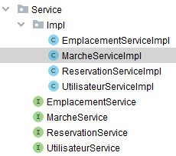
@Override public List<MarcheDto> getAllMarket(Boolean marcheFutur, Boolean marcheAncien) { if (marcheFutur) { Date date = new Date(); return marcheRepository.findByDateGreaterThan(date).stream() .map(MarcheDto::new) .collect(Collectors.toList()); } if(marcheAncien) { Date date = new Date(); return marcheRepository.findByDateLessThan(date).stream() .map(MarcheDto::new) .collect(Collectors.toList()); } return StreamSupport.stream(marcheRepository.findAll().spliterator(), false) .map(MarcheDto::new) .collect(Collectors.toList()); }
Notes:
Après avoir déclarées les deux méthodes personnalisées dans ma couche de persistance
Je termine par réalisé la Programmation par interface, c’est-à-dire que je transforme mes DO en DTO dans mon implémentation
Je peux donc grâce à cette configuration avec une seule méthode, récupérer la liste de tous mes marchés si je ne saisie pas de boolean ou choisir entre les anciens et les nouveaux marchés

Slide 86
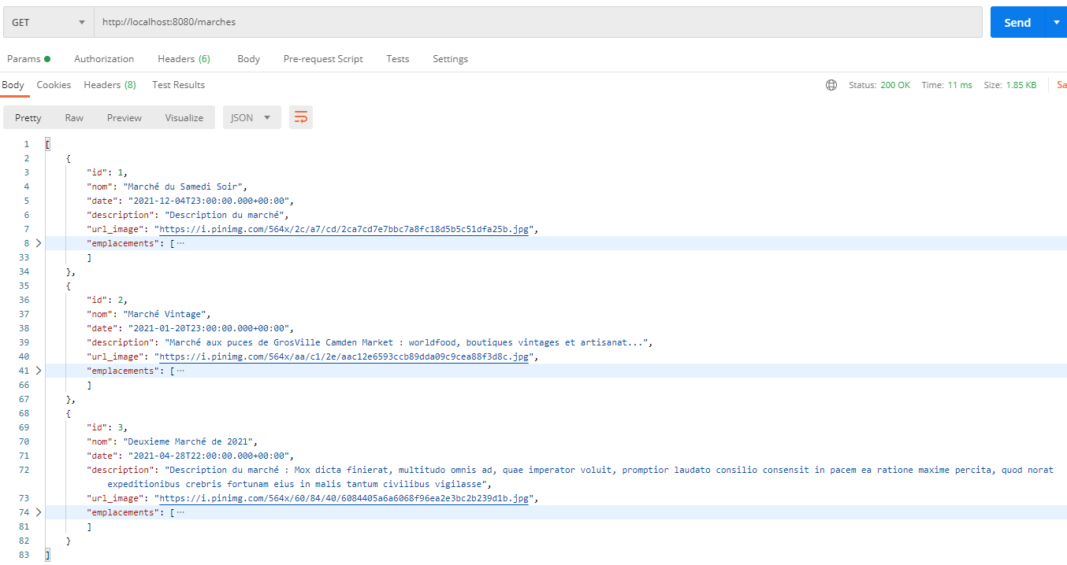

Notes:
La requête de tous les marchés sans paramètres

Slide 87
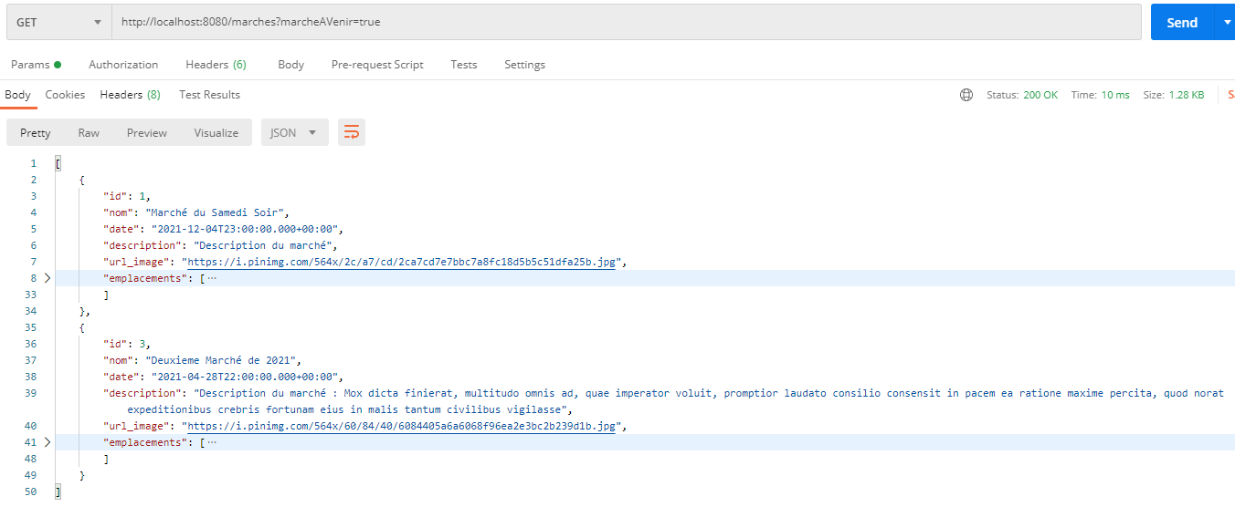
Notes:
La requête de tous les marchés avec les marchés à venir ou l’on visualise les date supérieures à aujourd’hui

Slide 88
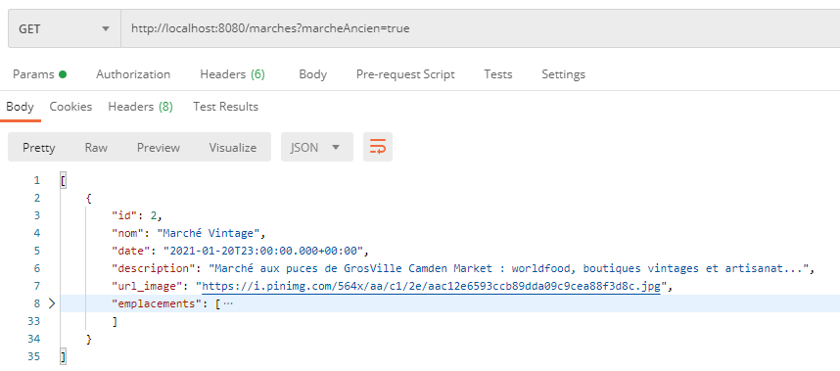
Notes:
La requête de tous les marchés avec les anciens ou l’on visualise les date inférieures à aujourd’hui

Slide 89
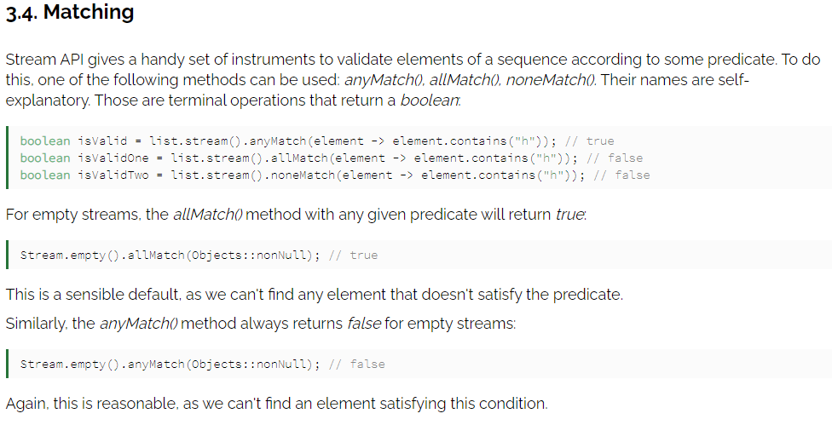
Recherche à partir d’un site anglophone
Notes:
https://www.baeldung.com/java-8-streams-introduction
Concernant la recherche sur un guide officielle côté back, j’avais besoin de pouvoir générer une erreur si l’utilisateur demandé à créer un marché qui porte le même nom qu’un autre marché déjà existant
La documentation nous offre trois possibilités : anyMatch, allMatch ou noneMatch()
J’ai choisi d’utiliser anymatch afin de récupérer un boolean, si le nom du marché saisi et le nom d’un des marchés existant retourne une correspondance

Slide 90
Recherche à partir d’un site anglophone
public MarcheDto createMarket(MarcheDto marcheDto) { List<MarcheDto> marcheDtoList = getAllMarket(false,false); boolean nameExist = marcheDtoList.stream() .anyMatch(marcheDto1 -> marcheDto1.getNom().equals(marcheDto.getNom())); if (nameExist) { throw new BadRequestException(); } return new MarcheDto(marcheRepository.save(marcheDto.market())); }
@ResponseStatus(value = HttpStatus.BAD_REQUEST, reason = "Le nom du marché existe déjà") public class BadRequestException extends RuntimeException{ }

Slide 91

Merci
LinkedIn https://www.linkedin.com/in/marina-vandenbosch-52936a1a2/
Twitter @MarinaVANDENBO6
E-mail marina.vandenbosch@outlook.fr
Téléphone 06.23.81.64.14

